Slide 1
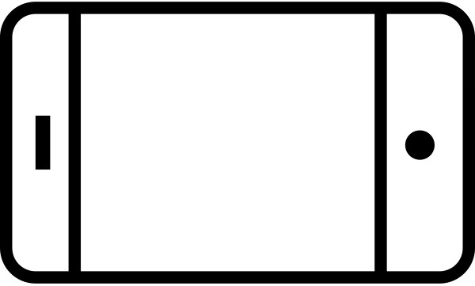
모바일
어플리케이션
프로그래밍
기말
프로젝트
005(금요일 6A) 4조
2013105021 김재성
2014105008 김근수
2014105022 김완기
2014105075 이지원
2014105081 전우혁

Slide 2
어머니는 잘하던데 : 게임소개
동..겨울
어머니는 잘하던데 : 순서대로 누르기
게임 진행
뜨개질할 순서를 나타내는 숫자 버튼이 4개 등장
순서대로 버튼을 입력하면 완성해야할 목도리가 조금씩 나타남
숫자의 위치는 뜨개질 1회 완료 후 무작위로 변경됨
시간은 60초부터 시작하여 종료시까지 최대한 큰 목도리를 완성하는 것이 게임 목표
순서를 잘못 입력하면 제한시간 5초 감소

Slide 3


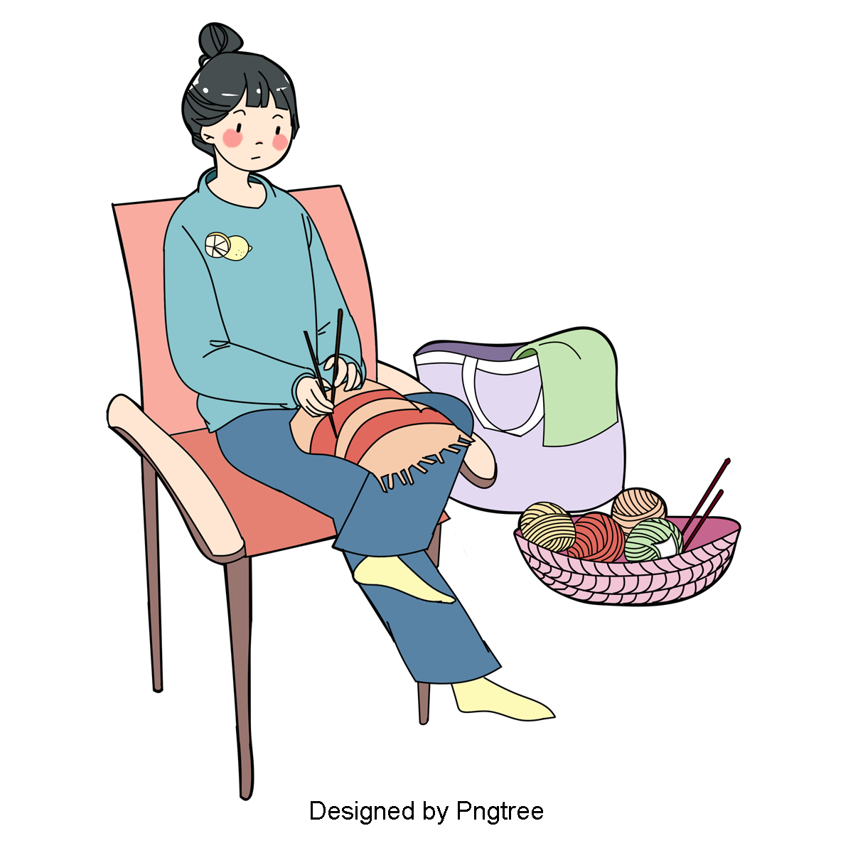

어머니는 잘하던데 : 게임소개
60
1
3
2
4

Slide 4
어머니는 잘하던데 : 게임소개
55
4
2
3
1
목도리 이미지 10%

